Slide 1
سیستم‌های کنترل خطی
مدل‌سازی سیستم‌های مکانیکی

Slide 2
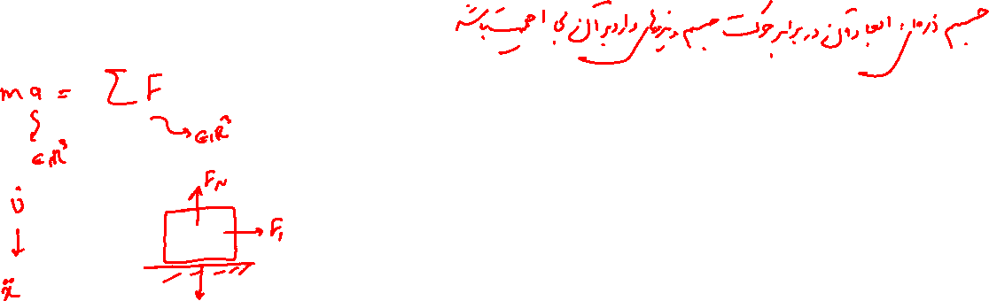
حرکت انتقالی
Notes:
در مورد سوابق تحصیلی صحبت می‌شود.
پروژه کارشناسی
عنوان پروژه کارشناسی: طراحی مانتیورنیک گسترده

Slide 3
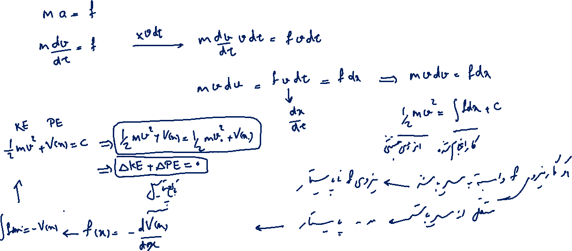
انرژی
Notes:
در مورد سوابق تحصیلی صحبت می‌شود.
پروژه کارشناسی
عنوان پروژه کارشناسی: طراحی مانتیورنیک گسترده

Slide 4
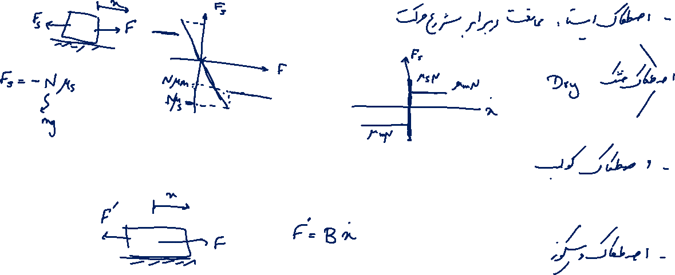
اصطکاک
Notes:
در مورد سوابق تحصیلی صحبت می‌شود.
پروژه کارشناسی
عنوان پروژه کارشناسی: طراحی مانتیورنیک گسترده

Slide 5
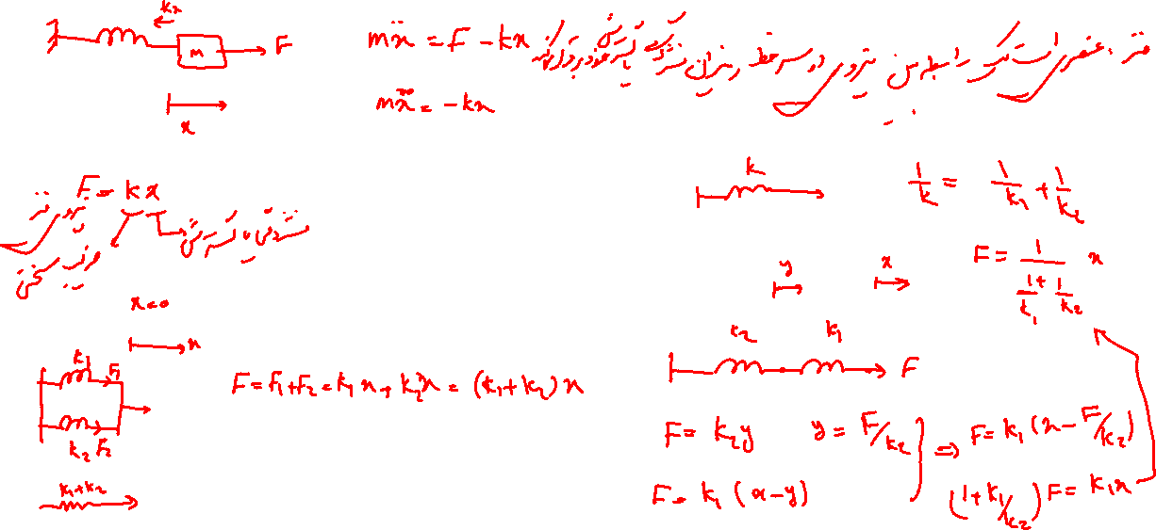
فنر
Notes:
در مورد سوابق تحصیلی صحبت می‌شود.
پروژه کارشناسی
عنوان پروژه کارشناسی: طراحی مانتیورنیک گسترده

Slide 6
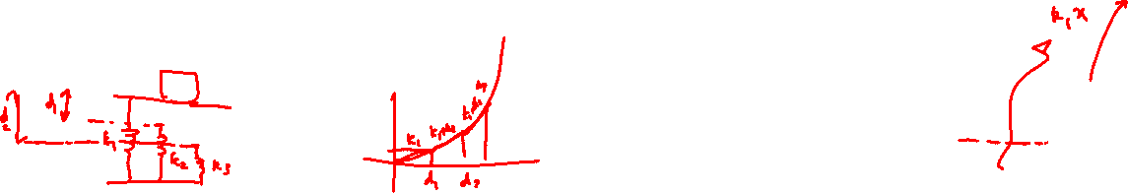
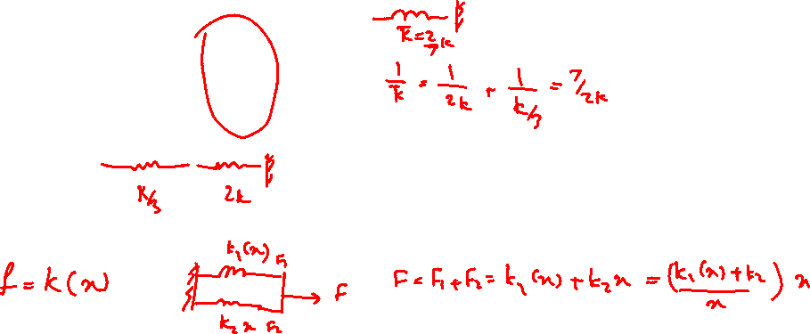
فنر
Notes:
در مورد سوابق تحصیلی صحبت می‌شود.
پروژه کارشناسی
عنوان پروژه کارشناسی: طراحی مانتیورنیک گسترده

Slide 7
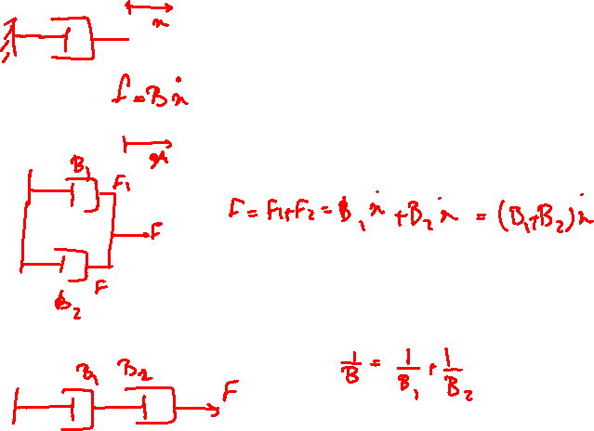
دمپر
Notes:
در مورد سوابق تحصیلی صحبت می‌شود.
پروژه کارشناسی
عنوان پروژه کارشناسی: طراحی مانتیورنیک گسترده

Slide 8
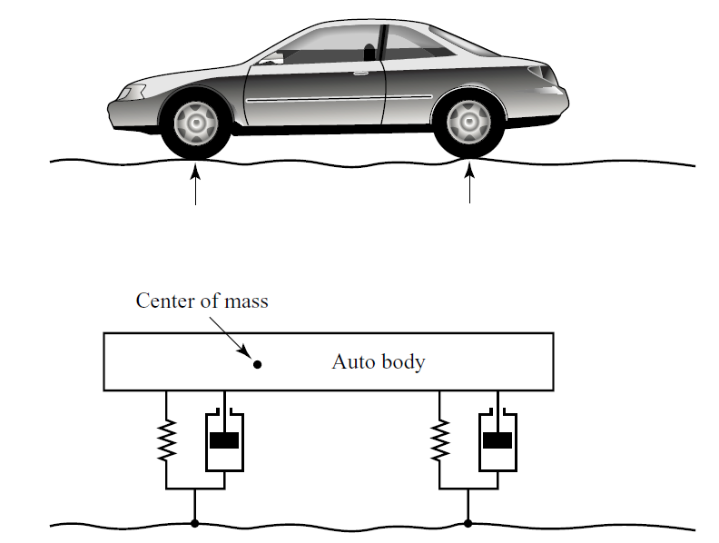
مثال سیستم تعلیق خودرو
Notes:
در مورد سوابق تحصیلی صحبت می‌شود.
پروژه کارشناسی
عنوان پروژه کارشناسی: طراحی مانتیورنیک گسترده

Slide 9
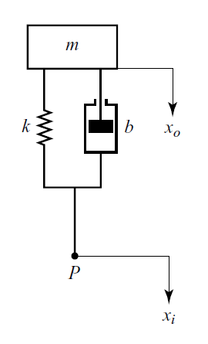
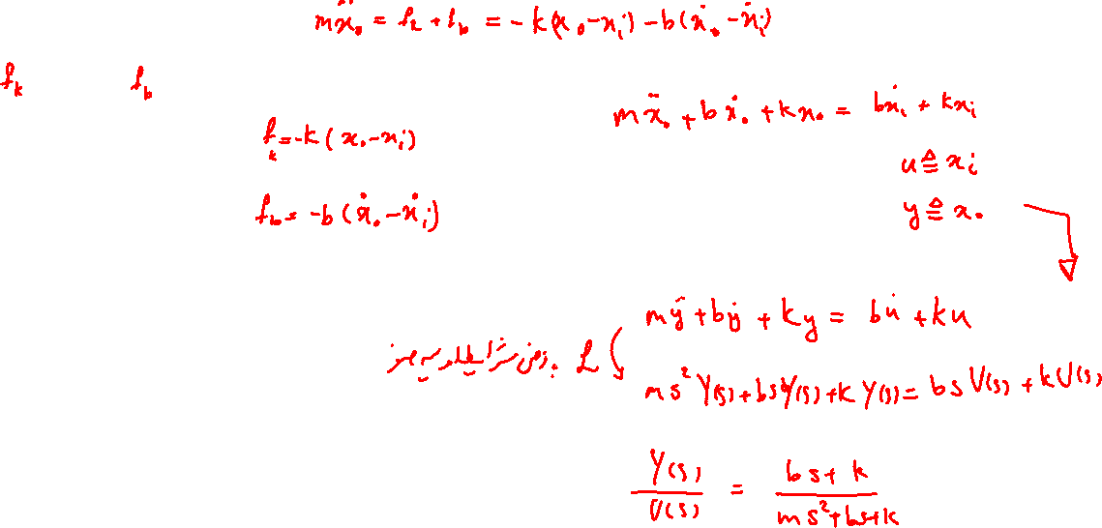
مثال سیستم تعلیق خودرو
Notes:
در مورد سوابق تحصیلی صحبت می‌شود.
پروژه کارشناسی
عنوان پروژه کارشناسی: طراحی مانتیورنیک گسترده

Slide 10
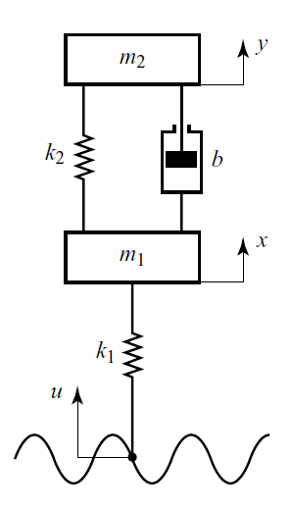
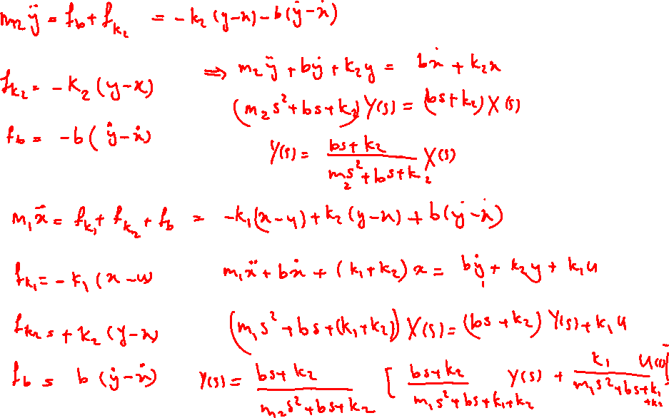
مثال سیستم تعلیق خودرو
Notes:
در مورد سوابق تحصیلی صحبت می‌شود.
پروژه کارشناسی
عنوان پروژه کارشناسی: طراحی مانتیورنیک گسترده

Slide 11
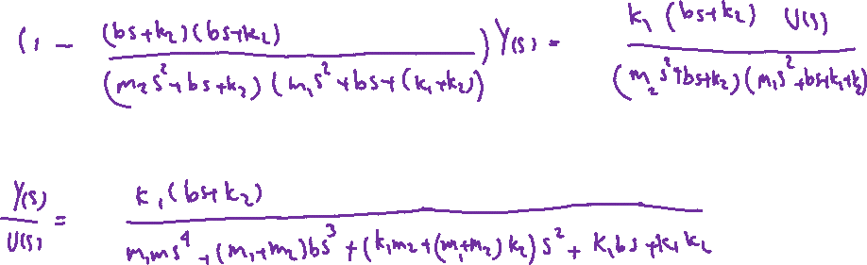
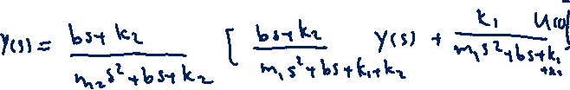
مثال سیستم تعلیق خودرو
Notes:
در مورد سوابق تحصیلی صحبت می‌شود.
پروژه کارشناسی
عنوان پروژه کارشناسی: طراحی مانتیورنیک گسترده

Slide 12
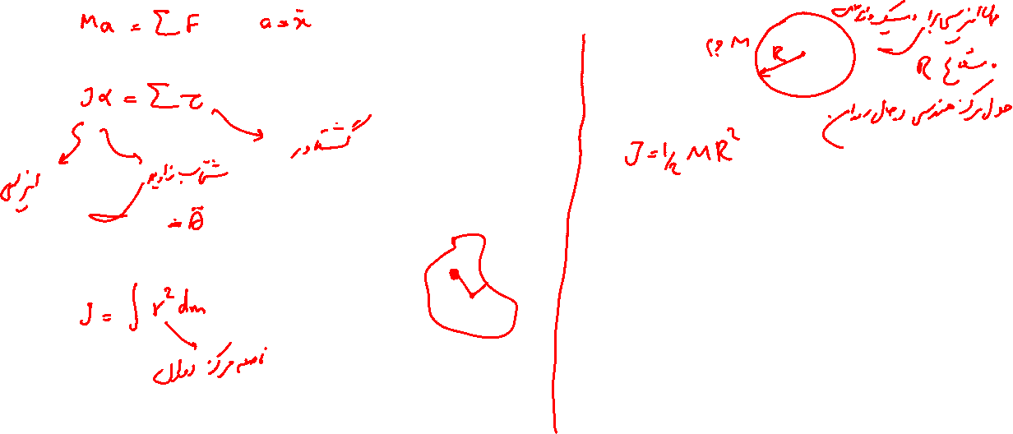
حرکت دورانی در صفحه
Notes:
در مورد سوابق تحصیلی صحبت می‌شود.
پروژه کارشناسی
عنوان پروژه کارشناسی: طراحی مانتیورنیک گسترده

Slide 13
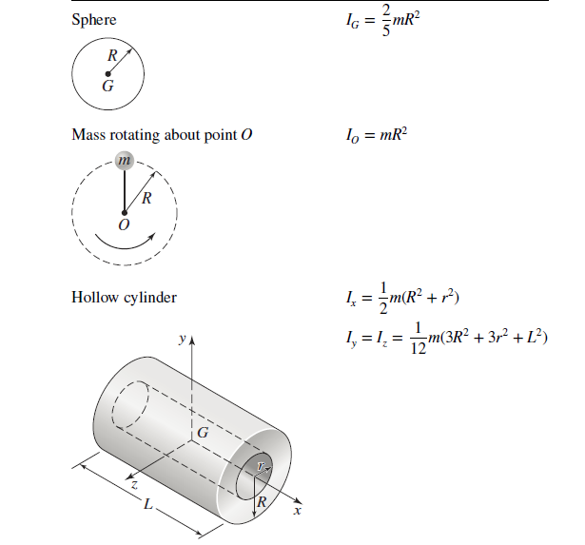
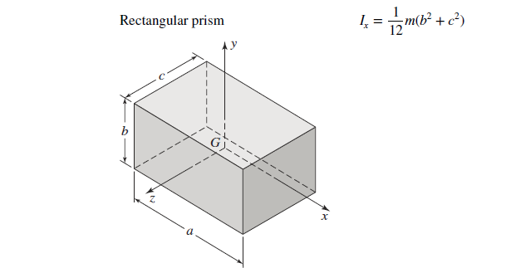

حرکت دورانی در صفحه
Notes:
در مورد سوابق تحصیلی صحبت می‌شود.
پروژه کارشناسی
عنوان پروژه کارشناسی: طراحی مانتیورنیک گسترده

Slide 14
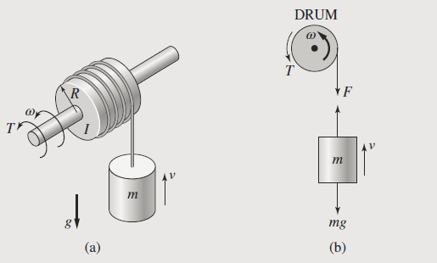
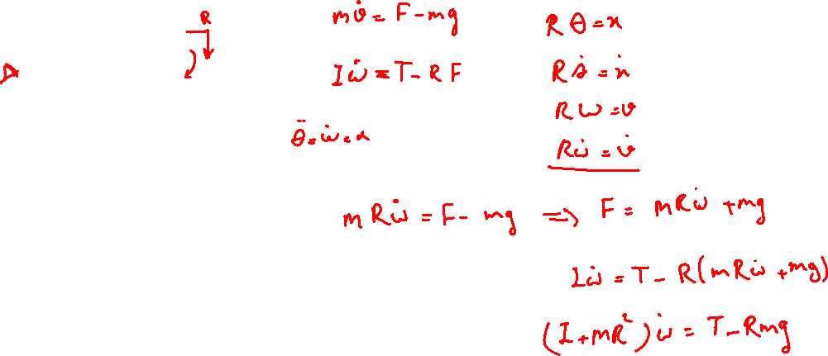
یک مثال
Notes:
در مورد سوابق تحصیلی صحبت می‌شود.
پروژه کارشناسی
عنوان پروژه کارشناسی: طراحی مانتیورنیک گسترده

Slide 15
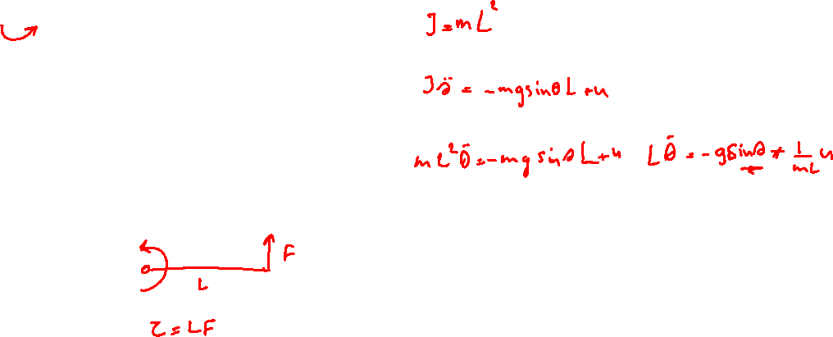
یک مثال
Notes:
در مورد سوابق تحصیلی صحبت می‌شود.
پروژه کارشناسی
عنوان پروژه کارشناسی: طراحی مانتیورنیک گسترده

Slide 16
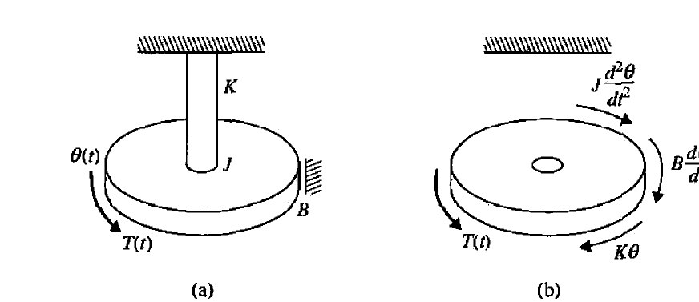
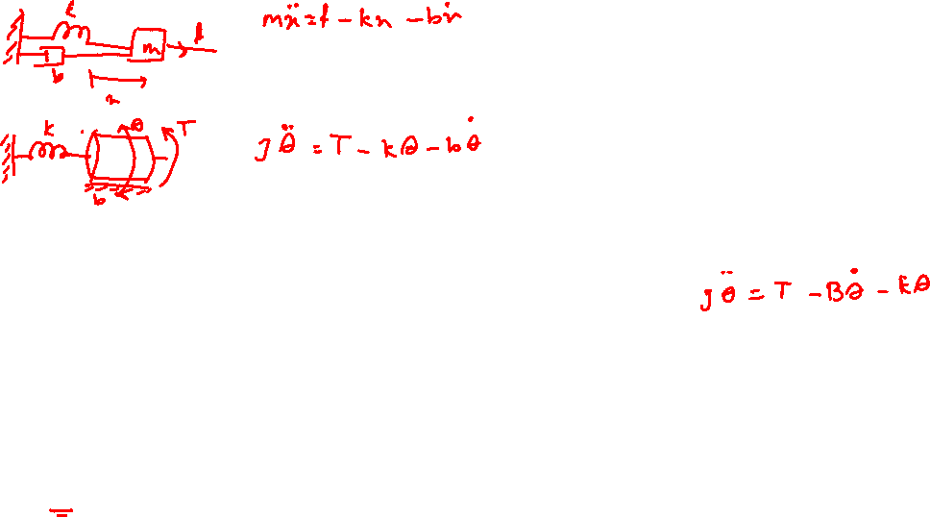
فنر و دمپر زاویه‌ای
Notes:
در مورد سوابق تحصیلی صحبت می‌شود.
پروژه کارشناسی
عنوان پروژه کارشناسی: طراحی مانتیورنیک گسترده

Slide 17
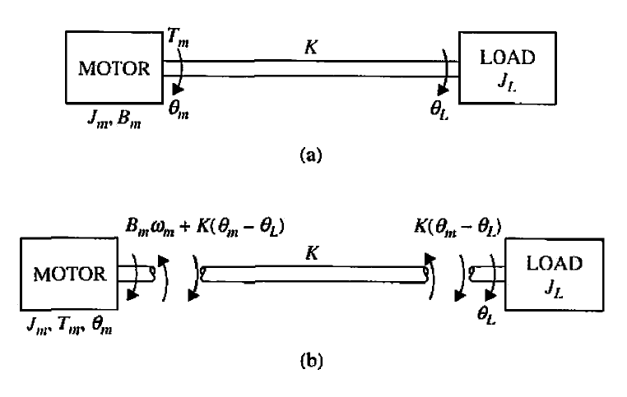
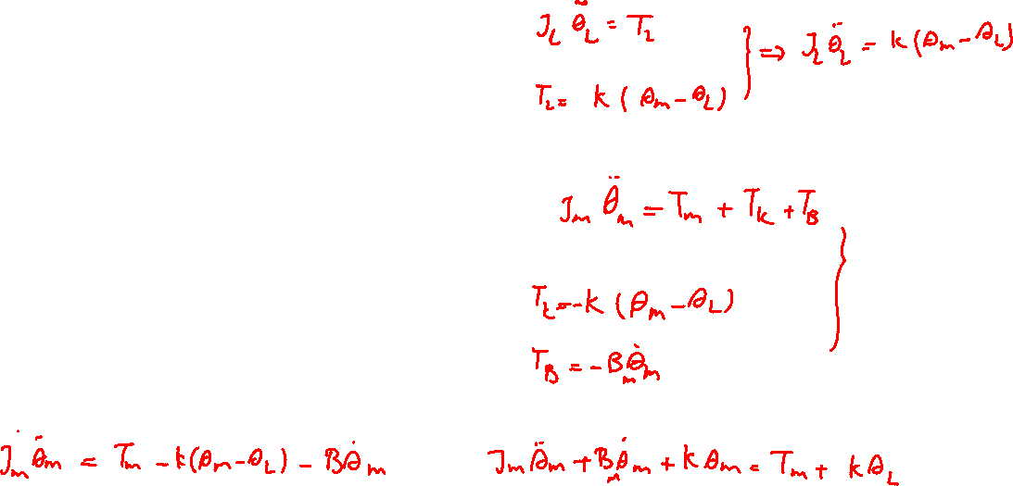
یک مثال
Notes:
در مورد سوابق تحصیلی صحبت می‌شود.
پروژه کارشناسی
عنوان پروژه کارشناسی: طراحی مانتیورنیک گسترده

Slide 18
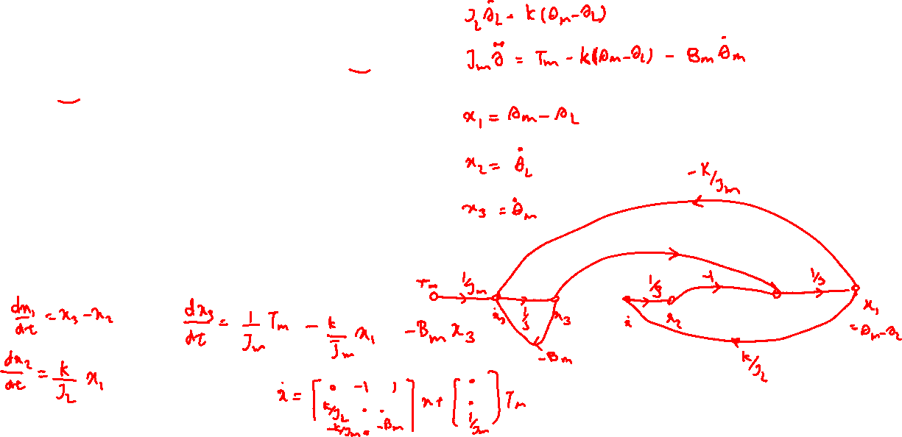
یک مثال
Notes:
در مورد سوابق تحصیلی صحبت می‌شود.
پروژه کارشناسی
عنوان پروژه کارشناسی: طراحی مانتیورنیک گسترده

Slide 19
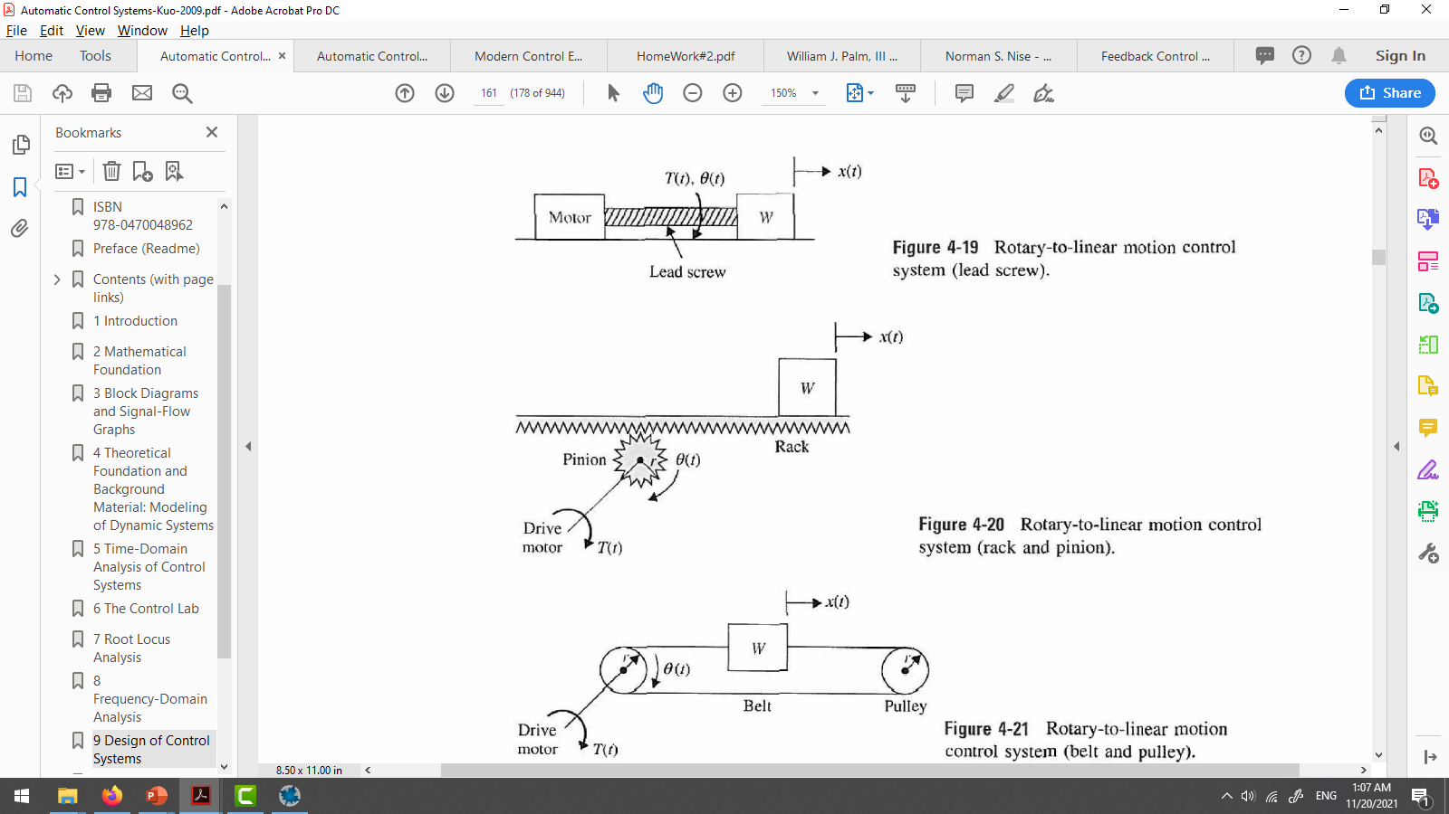
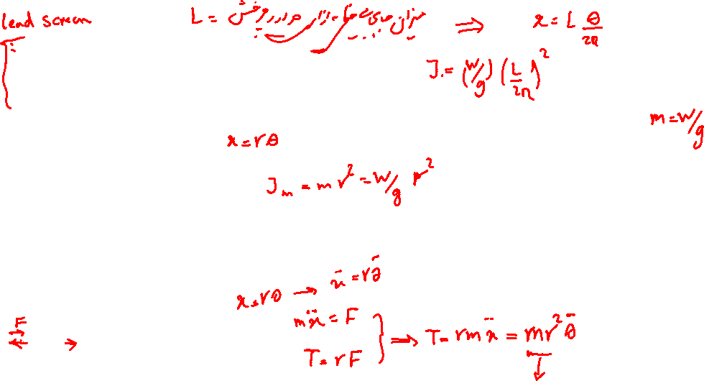
تبدیل حرکت
Notes:
در مورد سوابق تحصیلی صحبت می‌شود.
پروژه کارشناسی
عنوان پروژه کارشناسی: طراحی مانتیورنیک گسترده

Slide 20
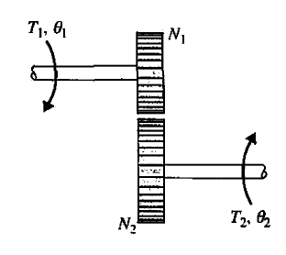
تبدیل حرکت
Notes:
در مورد سوابق تحصیلی صحبت می‌شود.
پروژه کارشناسی
عنوان پروژه کارشناسی: طراحی مانتیورنیک گسترده

